Slide 1
Урок английского языка «Happy holidays»
Организационная информация
Наименование | Урок по английскому языку «Happy holidays» («Счастливые каникулы»)
Автор | Мушкадинова Елена Юрьевна, учитель английского языка Муниципального общеобразовательного учреждения «Хиславичская средняя школа», mushkadinovalena@gmail.com
Предмет | Английский язык
Класс | 10 класс
Время реализации | 45 минут
Методическая информация
Место урока в системе уроков данного раздела | систематизация знаний
Тип урока | комбинированный
Форма проведения | Эвристическая беседа, решение поставленной проблемы.
Формы организации учебного взаимодействия | фронтальная, индивидуальная, групповая формы работы
Методы организации учебного взаимодействия | - частично-поисковый метод, деятельностный подход
Используемы технологии | - технология обучения в сотрудничестве, рефлексивная технология.
Оборудование | Карточки с индивидуальными заданиями для групповой работы. Компьютер с выходом в Интернет, мультемидийный проектор, интерактивная доска

Slide 2
Happy holidays ???

Slide 3
Work in pairs. Complete the table below by writing the words and phrases from the box in the most appropriate column.

Slide 4
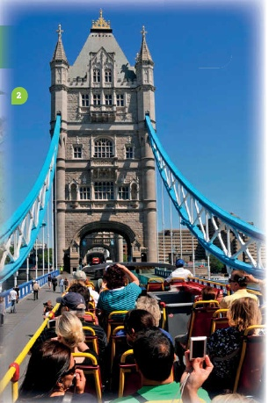
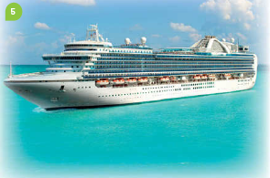
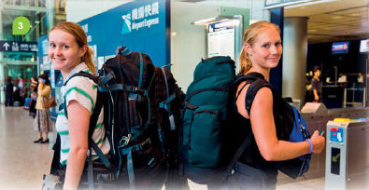
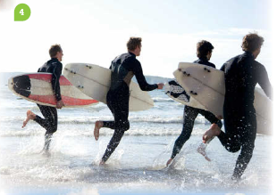
Look at the photos and answer the questions

Slide 5
You are going to hear five people talking about the holiday they took last year. Before you listen, underline the main idea in each statement A–H.
I didn’t enjoy it much at first.
I didn’t mind the discomfort.
I got to know lots of people.
I’d done something similar before.
I wanted a low-cost holiday.
I didn’t do much during the day.
I wasn’t in as much danger as some people imagined.
I went on the trip as a break from my parents.

Slide 6
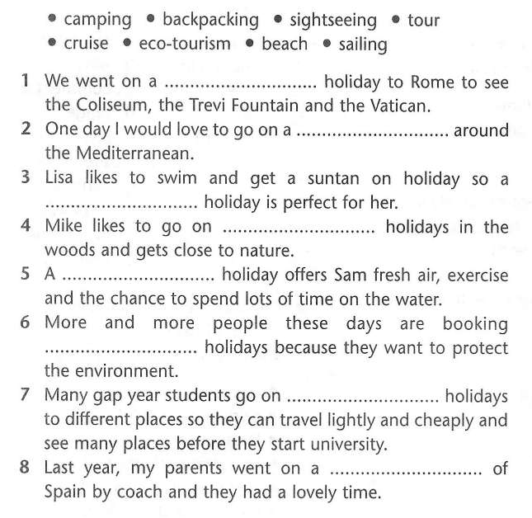
Fill in the correct word

Slide 7
Can you describe a holiday?

Slide 8
Look at the photo and answer the questions
What season is it in the photo? How do you know?
Where do you think this hotel is?
What do you think is special about this hotel?

